Slide 1


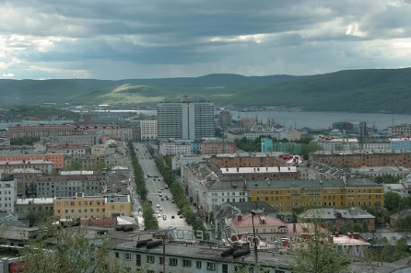

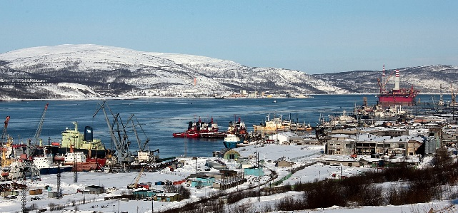
Открытый бюджет
на 2020 год
Комитета государственного и финансового контроля
Мурманской области
Издание 11
март 2020 года

Slide 2


Действующая структура
Комитета государственного и финансового контроля Мурманской области
Всего 16 штатных единиц
Председатель
Заместитель председателя
Заместитель председателя
Начальник отдела финансового контроля
Начальник отдела государственного контроля
Консультант
Заместитель начальника отдела
Консультант
Консультант
Консультант
Консультант
Главный специалист
Главный специалист
Главный специалист
Главный специалист
Ведущий эксперт
2

Slide 3



ОСНОВНЫЕ ПАРАМЕТРЫ
БЮДЖЕТА КОМИТЕТА
на 2020 год
Объем администрируемых доходов
тыс. рублей
2018 год (факт.) | 2019 год (факт.) | 2020 год (прогноз)*
818,5 | 881,3 | 760,1
Объем расходов
тыс. рублей
2018 год (факт.) | 2019 год (факт.) | 2020 год (план)
23750,0 | 25809,2 | 30214,9
* - сумма прогнозируемых доходов получена расчетным путем как средняя за предшествующие 3 года на основании приказа Комитета государственного и финансового контроля Мурманской области от 29.05.2017 № 76-ОД «Об утверждении методики прогнозирования поступлений доходов областного бюджета»
3

Slide 4
Основные цели и задачи деятельности Комитета:
Осуществление контроля за исполнением бюджетного законодательства РФ и законодательства РФ в сфере закупок товаров, работ, услуг для обеспечения государственных и муниципальных нужд
АДМИНИСТРИРУЕМЫЕ ДОХОДЫ на 2020 год
(в соответствии с кассовым планом по доходам, утвержденным Министерством финансов Мурманской области)
Администрируемыми доходами Комитета государственного и финансового контроля Мурманской области являются денежные взыскания (штрафы) за нарушение бюджетного законодательства и законодательства Российской Федерации о контрактной системе в сфере закупок товаров, работ, услуг для обеспечения государственных и муниципальных нужд
4

Slide 5
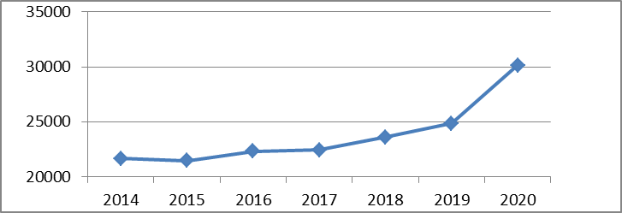
Программная часть расходов
Подпрограмма 3 «Организация и осуществление контроля и надзора в бюджетно-финансовой сфере»
государственной программы Мурманской области «Управление региональными финансами, создание условий для эффективного и ответственного управления муниципальными финансами»
ЦЕЛЬ Подпрограммы 3:
Обеспечение контроля и надзора за соблюдением бюджетного законодательства и законодательства в сфере закупок товаров, работ, услуг для обеспечения государственных и муниципальных нужд
Ресурсное обеспечение реализации Подпрограммы 3:
Областной бюджет
тыс. рублей
Для достижения целевых показателей подпрограммы 3 Комитетом государственного и финансового контроля Мурманской области заключены семнадцать Соглашений о взаимодействии с контролирующими органами муниципальных образований Мурманской области в сфере закупок товаров, работ, услуг для обеспечений государственных и муниципальных нужд
С полной редакцией государственной программы
Вы можете ознакомиться на официальном сайте
Комитета государственного и финансового контроля Мурманской области:
http://gosfincontrol.gov-murman.ru/documents/programs/gcp.php
5
21695,1 21501,6 22347,0 22464,7 23615,3 24853,9 30153,3

Slide 6
Основные направления
реализации Подпрограммы 3 государственной программы Мурманской области «Управление региональными финансами, создание условий для эффективного и ответственного управления муниципальными финансами»
Осуществление контроля за исполнением законодательства РФ в сфере закупок товаров, работ, услуг для государственных и муниципальных нужд
Осуществление контроля за исполнением бюджетного законодательства РФ
Контрольные мероприятия осуществляются путем проведения плановых и внеплановых проверок
6

Slide 7
Историческая справка
о Комитете государственного и финансового контроля Мурманской области
Постановлением Губернатора Мурманской области от 22.10.2010 № 124-ПГ структура исполнительных органов государственной власти Мурманской области была дополнена Комитетом государственного и финансового контроля Мурманской области.
В соответствии с постановлением Правительства области от 10.11.2010 № 506-ПП "О мерах по реализации постановления Губернатора Мурманской области от 22.10.2010 № 124-ПГ" была проведена реорганизация Аппарата Правительства Мурманской области в форме выделения из его состава Контрольного управления в Комитет государственного и финансового контроля Мурманской области с соответствующим распределением функций между этими исполнительными органами государственной власти, а также передача Комитету функций:
- Министерства экономического развития Мурманской области по вопросам контроля и координации бюджетных закупок;
- Министерства финансов Мурманской области по вопросам последующего финансового контроля за исполнением областного бюджета.
10 февраля 2011 года Комитет государственного и финансового контроля Мурманской области был зарегистрирован в налоговой инспекции г. Мурманска в качестве юридического лица.
7

Slide 8
Брошюра подготовлена
Комитетом государственного и финансового контроля Мурманской области
Контактная информация:
Адрес: 183038, г. Мурманск, ул. Карла Маркса, д. 3,
Телефон: (815-2) 486-411
Факс: (815-2) 693-506
e-mail: gosfincontrol@gov-murman.ru
Прием граждан осуществляется в часы работы с 10:00 до 17:00,
перерыв с 12:30 до 13:30,
кроме выходных дней - субботы и воскресенья.

